Slide 1
NIDEC CORPORATION
VC OK2AOI System
部署名 CTL生産技術第一部・第二グループ
日付 _{2020/02/12}

Slide 2
Revision History
Revision | Date | Author | Definition | Discuss | Approver
0.1 | 2020-02-10 | Wu | Initial draft | Yang | Maeda

Slide 3
OK2AOI系统构架
input
serial code
PLC自動機
服务器
服务器
WEB服务器
PQM服务器
OK2AOI sys
pqm db
WEB浏览器
API
PLC自動機
C#客户端

Slide 4
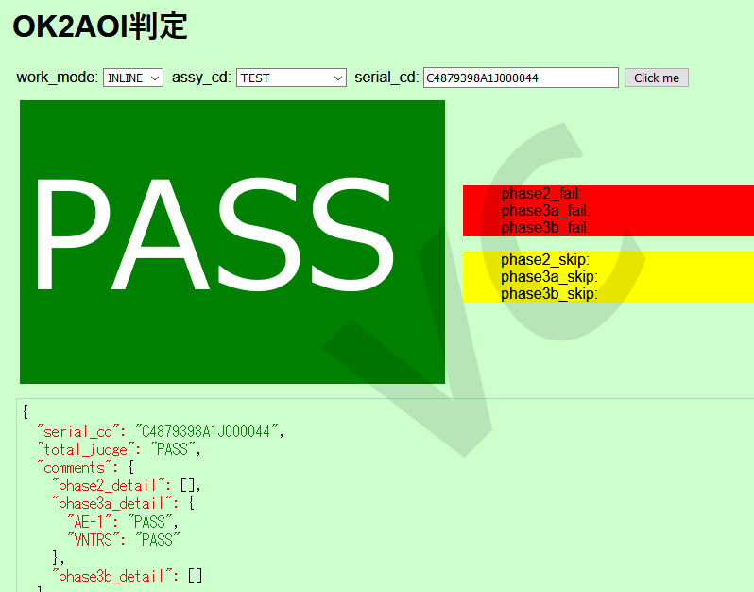
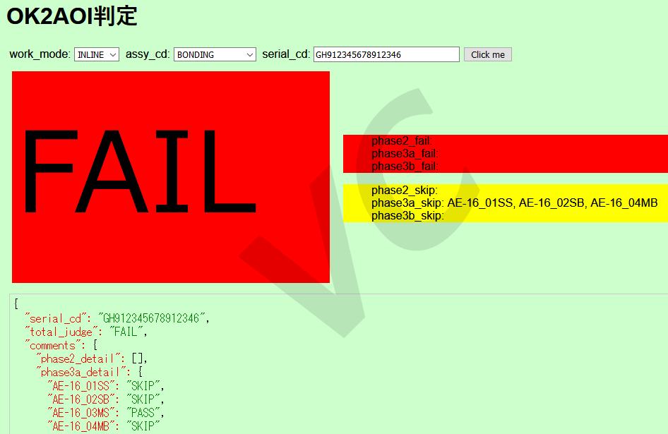
OK2AOI WEB网页
URL地址
http://172.27.42.14/vc/ok2aoi_ee149/
服务器
WEB服务器
WEB浏览器
OK2AOI
客户端PC

Slide 5
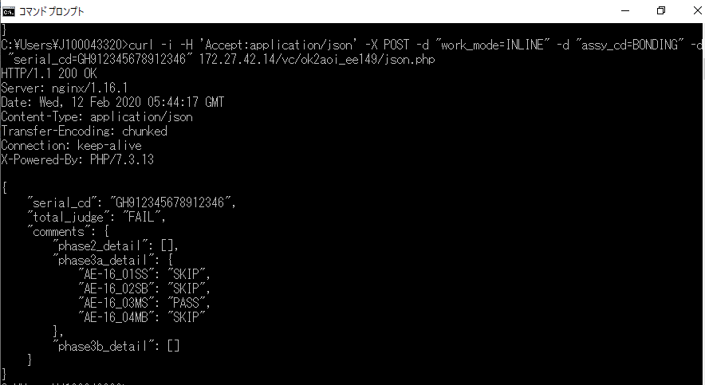
OK2AOI API接口测试
POST请求
发送参数
服务器应答
返回JSON数据

